Slide 1

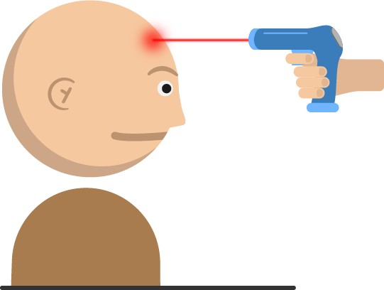
Détection COVID-19
#1 : Testez vous
Fièvre < 37,5°
Dans ce cas, on avertit l’employeur
- Restez chez vous et contactez un médecin
- Détresse respiratoire appelez le Samu 15 - 114

Slide 2

Détection COVID-19
Fatigue,
Courbatures
Dans ces cas, on avertit l’employeur
- Restez chez vous et contactez un médecin
- Détresse respiratoire appelez le Samu 15 - 114
Maux de tête
Toux, maux de gorge
Gêne respiratoire

Slide 3
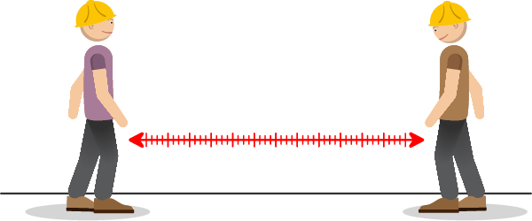

Prévention COVID-19
#2 : Respectez la distance sociale
> 1 mètre
> 1 mètre
> 1 mètre
Saluez sans se serrer la main, évitez les embrassades

Slide 4

Prévention COVID-19
#3 : Respecter la distance sociale est impossible !
Masque FFP2 obligatoire
Matériaux filtrés
Laine de verre
Résine
Semences
Champignons
Virus (grippe aviaire, grippe A/H1N1, SRAS, Tuberculose, COVID -19)

Slide 5

Transmission COVID-19
#4 : Pour limiter la transmission
Limitez les surfaces communes
-Poignées/Portes
-Claviers/Souris
-Volants
-Outils
-Etc
En cas de doute mise en quarantaine des matériels reçus :
-Cartons : 24 heures
-Plastiques : 3 jours
-Etc
Nettoyez régulièrement vos surfaces de travail
Nous vous conseillons de voir la causerie sur les gestes barrières

